Slide 1

期末實作
姓名:呂彥侖 學號:41018145

Slide 2
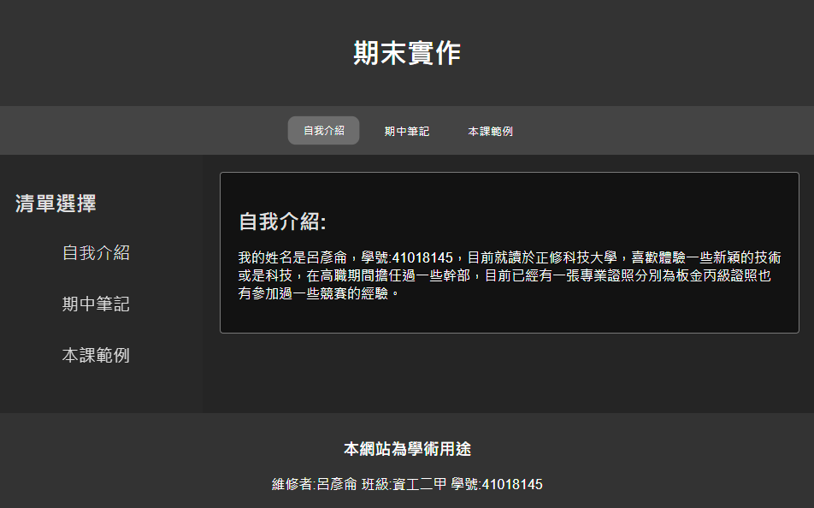
實做網頁的樣貌
首頁
導覽列
清單選擇
內容
頁尾

Slide 3

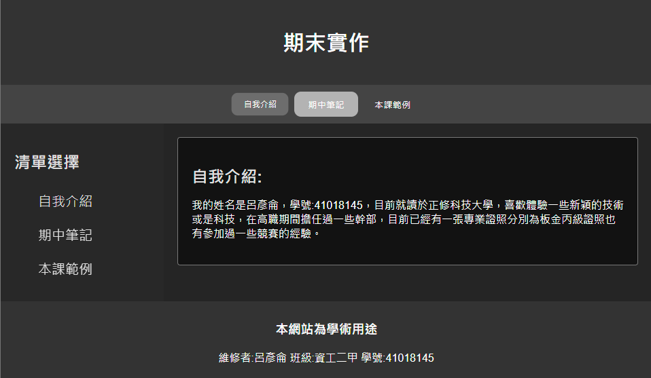
導覽列
自我介紹
期中筆記
本課範例
中「自我介紹」按鈕為預設選中狀態
還增加了選中的動畫以及一些放大特效

Slide 4
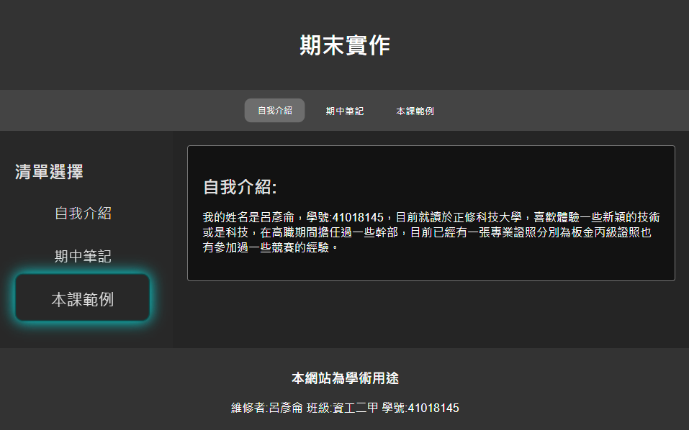

清單選擇
一個有序清單
其中包含三個按鈕
這三個按鈕跟導覽列是連動
並且也在按鈕增加了一些螢光特效，以增加互動感

Slide 5
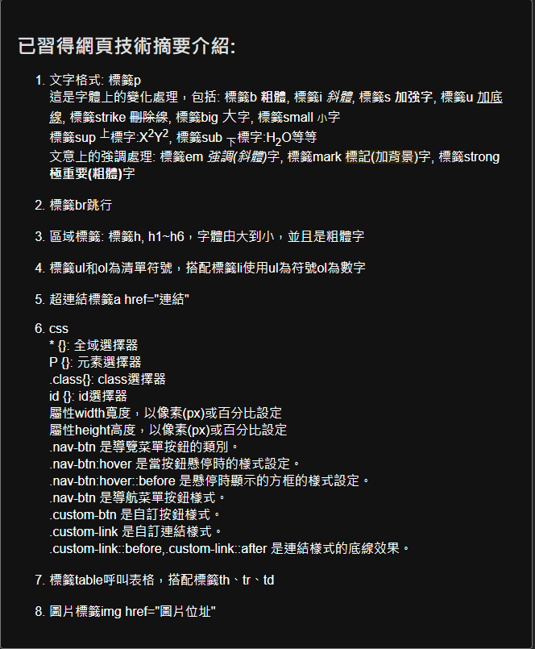

內容
期中筆記
本課範例
裡面有許多我會使用的功能
跟我自己學的一些動畫特效
老師上課所要求的8個實作
我而外在增加註解上去，以方便閱讀

Slide 6

頁尾
包含一個置中對齊的標題元素
本網站為學術用途
再加上維修者、班級和學號資訊

Slide 7
我的報告到此結束

